Slide 1

苏教版三年级语文下册第三单元
7、菩 萨 兵

Slide 2
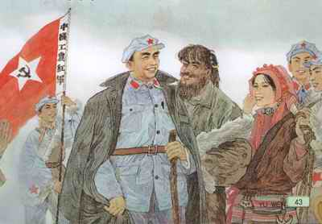
朱总司令和藏族同胞

Slide 3
他们说：“几时见过菩萨一
样的司令、菩萨一样的兵呀！”
藏族同胞吃尽了反动军队的
苦头，一听说又有军队开过来，早就躲进了深山，谁也不敢露面。

Slide 4
长征途中，红军来到藏民居住地区，准备休整一段时间。藏族同胞吃尽了反动军队的苦头，一听说又有军队开过来，早就躲进了深山，谁也不敢露面。这下可急坏了朱德总司令。

Slide 5
“这么多天了，藏胞还在山
里，怎么受得了呢？得想办法
动员他们回来呀！”

Slide 6
“唉，一定是乌云遮住了他们
的眼睛，那些藏胞一见到我们就
跑，真糊涂哇！”

Slide 7
“这也怨不得他们，他们是让
反动军队糟蹋怕了。现在已经是
春耕的时候了，节气不饶人哪，
得赶紧帮助藏胞把地抢种上。”

Slide 8
“不能让藏胞来年挨饿，我们
要像种自己的地一样，尽心尽力
地把藏胞的地种好。要让红军播
下的种子在这里发芽、生根、开
花、结果……”

Slide 9
“不能让藏胞来年挨饿，我们
要像种自己的地一样，尽心尽力
地把藏胞的地种好。要让红军播
下的种子在这里发芽、生根、开
花、结果……”

Slide 10
开完会，朱总司令就带领大
家热火朝天地干了起来，
_______
____________________________
__________________。
热火朝天

Slide 11
他们说：“几时见过菩萨一
样的司令、菩萨一样的兵呀！”

Slide 12
我们共产党人好比种子，
人民好比土地。
我们到了一个地方，
就要同那里的人民结合起来，
在人民中间生根、开花……

Slide 13
课堂作业
造句。
尽心尽力——
热火朝天——

